Slide 1
课时1 气压带和风带的形成
【第二章】 第一节 气压带和风带

Slide 2
学习目标
XUE XI MU BIAO
结合气压带、风带分布示意图和太阳直射点的移动规律，说出气压带、风带的移动规律。

Slide 3
一、气压带和风带的形成
思考
1.什么是大气环流？
2.大气环流有什么意义？
特征：
全球性、有规律性、长时期的平均状态
意义：
输送和交换水分、热量,影响全球的天气和气候。

Slide 4
活动探究
热力环流
低
高
低
高 空
近地面
高
低
高
B
A
C
冷却
受热
冷却

Slide 5
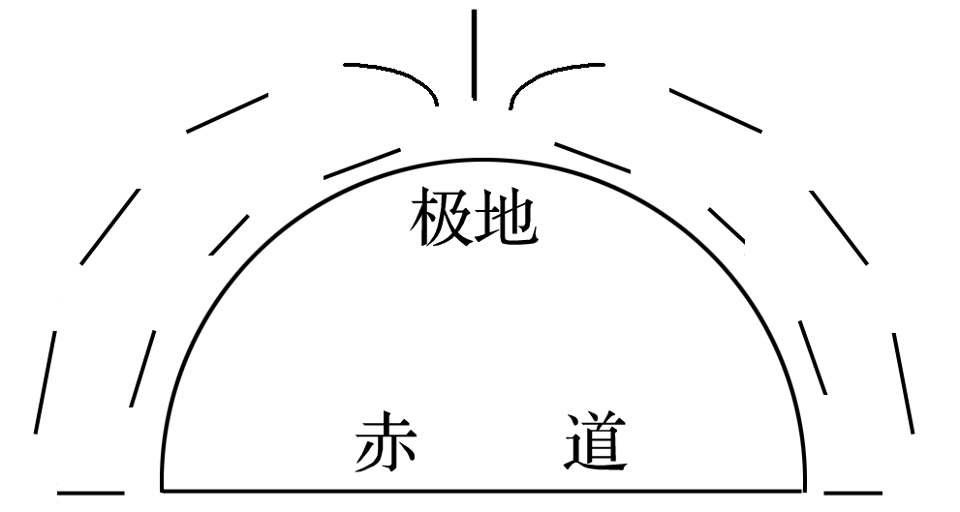
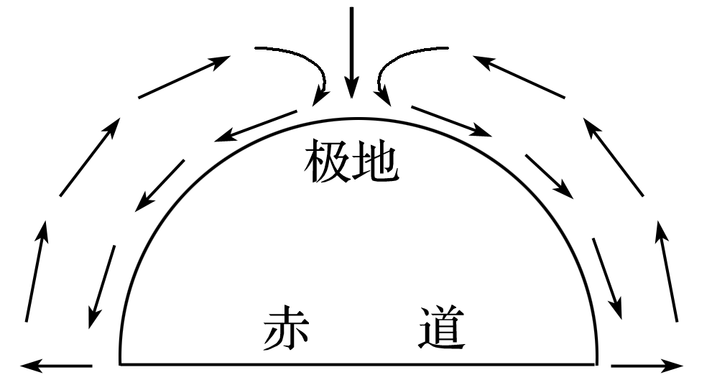
假设地球不自转、地表性质均一，画出赤道与极地间的热力环流。
答案 如下图：
低压
高压

Slide 6
活动探究
假设一：
1.地球不自转 2.地表性质均一
热力环流
低压
低
高
低
高压
高 空
90°
单圈环流
近地面
高
低
高
高压
低压
0º
B
A
C
冷却
受热
冷却
南极

Slide 7
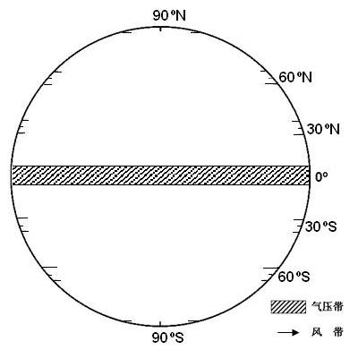
假设二：地表性质均一
（以北半球为例）

Slide 8
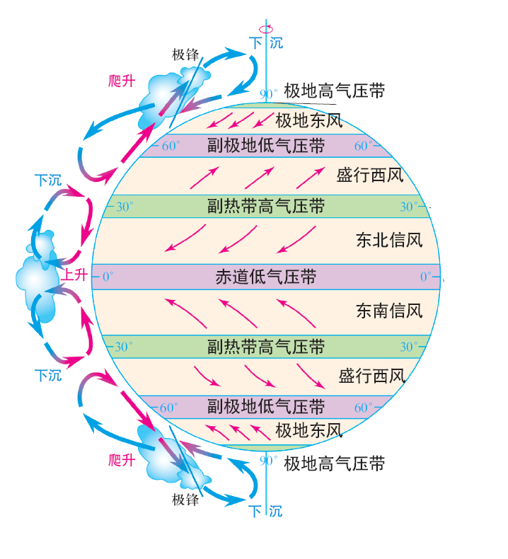
假设二：地表性质均一
（以北半球为例）
活动探究
北半球三圈环流及近地面气压带和风带
Notes:
再想想

Slide 9
南半球的气压带和风带
赤道低气压带
0°
东南信风
副热带高气压带
30°S
盛行西风
副极地低气压带
60°S
极地东风
极地高气压带
90°S
Notes:
环流不画

Slide 10
分布
近地面形成7个气压带和6个风带

Slide 11
①总结气压带和风带分布的规律。
答案 全球气压带、风带南北半球对称分布;
气压带与风带相间分布;高低气压带相间分布。
②赤道低气压带与副极地低气压带在成因上有何不同？
答案 赤道低气压带是由于近地面气温高，气流膨胀上升，空气减少形成低气压带；副极地低气压带是极地东风带与盛行西风带相遇，暖而轻的西风爬升到冷而重的东风之上，形成上升气流，近地面空气减少形成低气压带。
③副热带高气压带与极地高气压带在成因上有何不同？
答案 副热带高气压带是由于向高纬运动的高空气流，在30°纬线附近被迫下沉堆积形成，为动力因素形成的。而极地高气压带为高纬地区空气冷却收缩下沉形成，为热力因素形成的。
④气压带和降水有何关系？
答案 低气压带控制的地区多阴雨天气，高气压带控制的地区多晴朗天气。

Slide 12
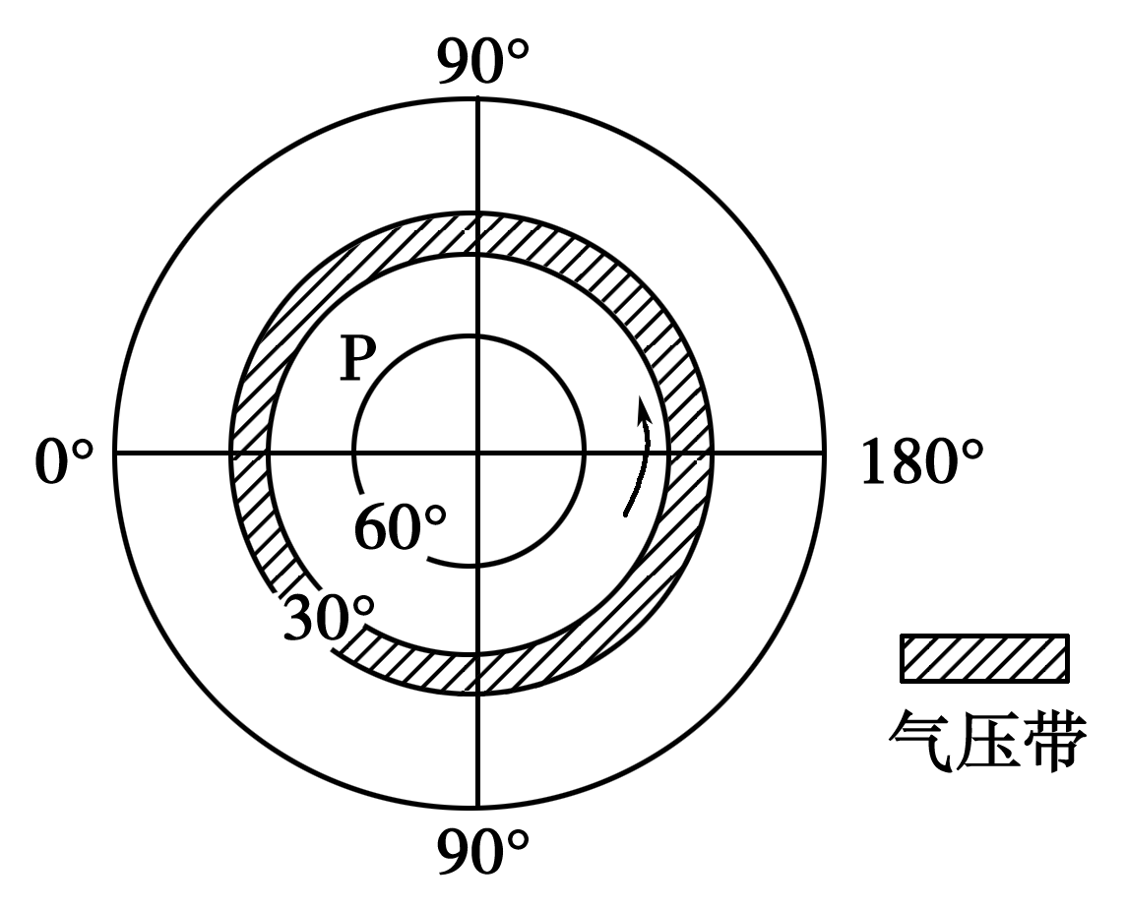
练习巩固
1.下列表示北半球盛行西风带的是（ ）
Ａ
2 .下图是以极点为中心的半球示意图，箭头表示地球自转方向。
图例所示的气压带名称是( )
A．赤道低气压带 B．副热带高气压带
C．副极地低气压带 D．极地高气压带
B

Slide 13
想一想:
全球气压带和风带的移动有何规律？

Slide 14
全球气压带和风带季节移动（春分日－夏至日）
90°
春分日－夏至日
极地高压带
60°
副极地低气压带
66º34ˊN
移动规律
30°
副热带高气压带
23º26ˊN
赤道低气压带
0°
0º
30°
23º26ˊS
副热带高气压带
副极地低气压带
60°
90°

Slide 15
夏至日－秋分日
夏至日－秋分日
90°
极地高压带
60°
66º34ˊN
副极地低气压带
移动规律
30°
副热带高气压带
23º26ˊN
赤道低气压带
0°
0º
23º26ˊS
30°
副热带高气压带
副极地低气压带
60°
90°

Slide 16
秋分日－冬至日
90°
秋分日－冬至日
极地高压带
60°
66º34ˊN
副极地低气压带
移动规律
30°
副热带高气压带
23º26ˊN
赤道低气压带
0°
0º
23º26ˊS
30°
副热带高气压带
副极地低气压带
60°
90°

Slide 17
冬至日－春分日
90°
冬至日－春分日
极地高压带
60°
66º34ˊN
副极地低气压带
移动规律
气压带和风带的季节移动规律：
30°
23º26ˊN
副热带高气压带
气压带和风带在一年内随太阳直射点的南北
移动而作周期性的季节移动。
赤道低气压带
0º
0°
23º26ˊS
30°
副热带高气压带
副极地低气压带
60°
90°

Slide 18
练习巩固
当我国各地白昼时间最短时，下列四幅图中，
表示气压带、风带分布的位置，正确的是（ ）
C
风 带
气压带
A．a B．b C．c D．d

Slide 19
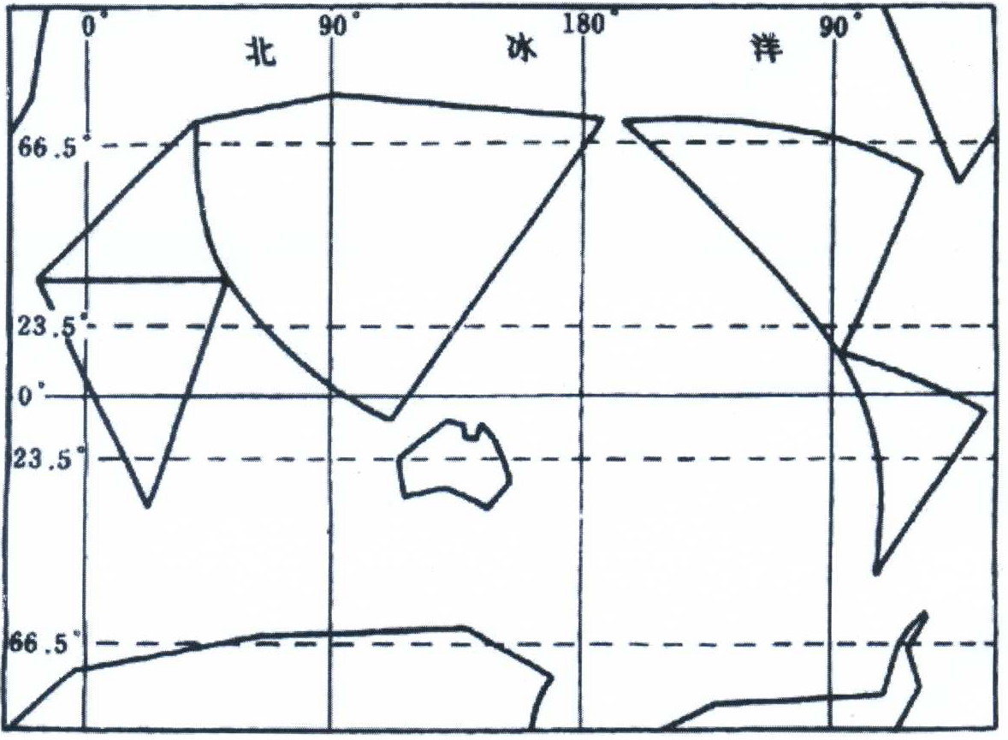
2010年3月以来，北大西洋极圈附近的冰岛发生大规模火山喷发，火山灰蔓延使欧洲航空业蒙受重大损失。
冰岛
污染区
亚洲
欧洲
导致冰岛火山灰蔓延到欧洲上空的气压带和气流是（ ）
A.副热带高气压带和西风 B.副极地低气压带和西风
C.副热带高气压带和东北风 D.副极地低气压带和东北风
B
Notes:
导入试试看能不能用今年的高考题导入

Slide 20
总结
单圈环流
假设：地球不自转、地表均一
结果
7个气压带和6个风带
三圈环流
季节移动
近地面
太阳直射点的
南北回归运动
假设：地表均一
结果

Slide 21
能力提升
我国南极中山站的五星红旗常年是 （ ）
A.向东飘扬 B.向西北飘扬
C.向南飘扬 D.向东南飘扬
B

Slide 22
图文转换
2.以北半球为例填写下表
气压带、风带名称 | 分 布 | 气流运动方向、风向
（气压带） | 90º附近 | 下沉
（风带） | 副极地低气压带～极地高气压带之间
副极地低气压带（气压带） | 60º附近
盛行西风（风带）
副热带高气压带（气压带）
（风带） | 赤道低气压带～副热带高气压带之间
赤道低气压带（气压带） | º附近
极地高气压带
极地东风
东北风
上升
副热带高气压带～副极地低气压带之间
西南风
30º附近.
下沉
东北信风
东北风
0
上升
Notes:
想个名字

Slide 23
图图转换
读图思考：①②③④分别代表什么气压带？什么风带？

Slide 24
图图转换
读图，完成下题。
图中箭头表示大气运动方向。该图表示北半球______季时的大气环流状况，判断理由是
________________________________________________。
冬
气压带、风带位置偏南

Slide 26
自主学习
ZI ZHU XUE XI
01

Slide 27
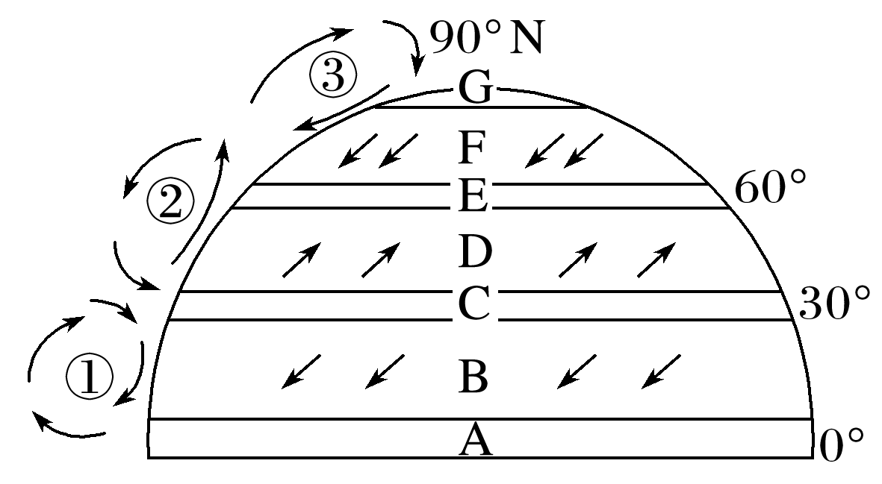
二、三圈环流(以北半球为例)
① 圈
② 圈
③ 圈
低纬环流
1.三圈环流
中纬环流
高纬环流
A为 带
C为 带
E为 带
G为 带
赤道低气压
副热带高气压
2.七个气压带
副极地低气压
南北半球同纬度各有一个
极地高气压
B为 带
D为 带
F为 带
信风
3.六个风带
西风
南北半球同纬度各有一个
极地东风

Slide 28
三、气压带、风带的季节移动
南北
1.原因：太阳直射点随季节变化而 移动。
2.规律(在北半球，与二分日相比)：夏季偏 ，冬季偏 。
北
南

Slide 29
判断
PANDUAN
1
气温高的地区形成低气压带，气温低的地区形成高气压带。
低气压带控制的地区多阴雨天气，高气压带控制的地区多晴朗天气。
2
信风带控制的地区一定多晴朗天气，西风带控制的地区一定多阴雨天气。
3
4
气压带、风带在冬季向南移，夏季向北移。

Slide 30
互动探究
HU DONG TAN JIU
02

Slide 31
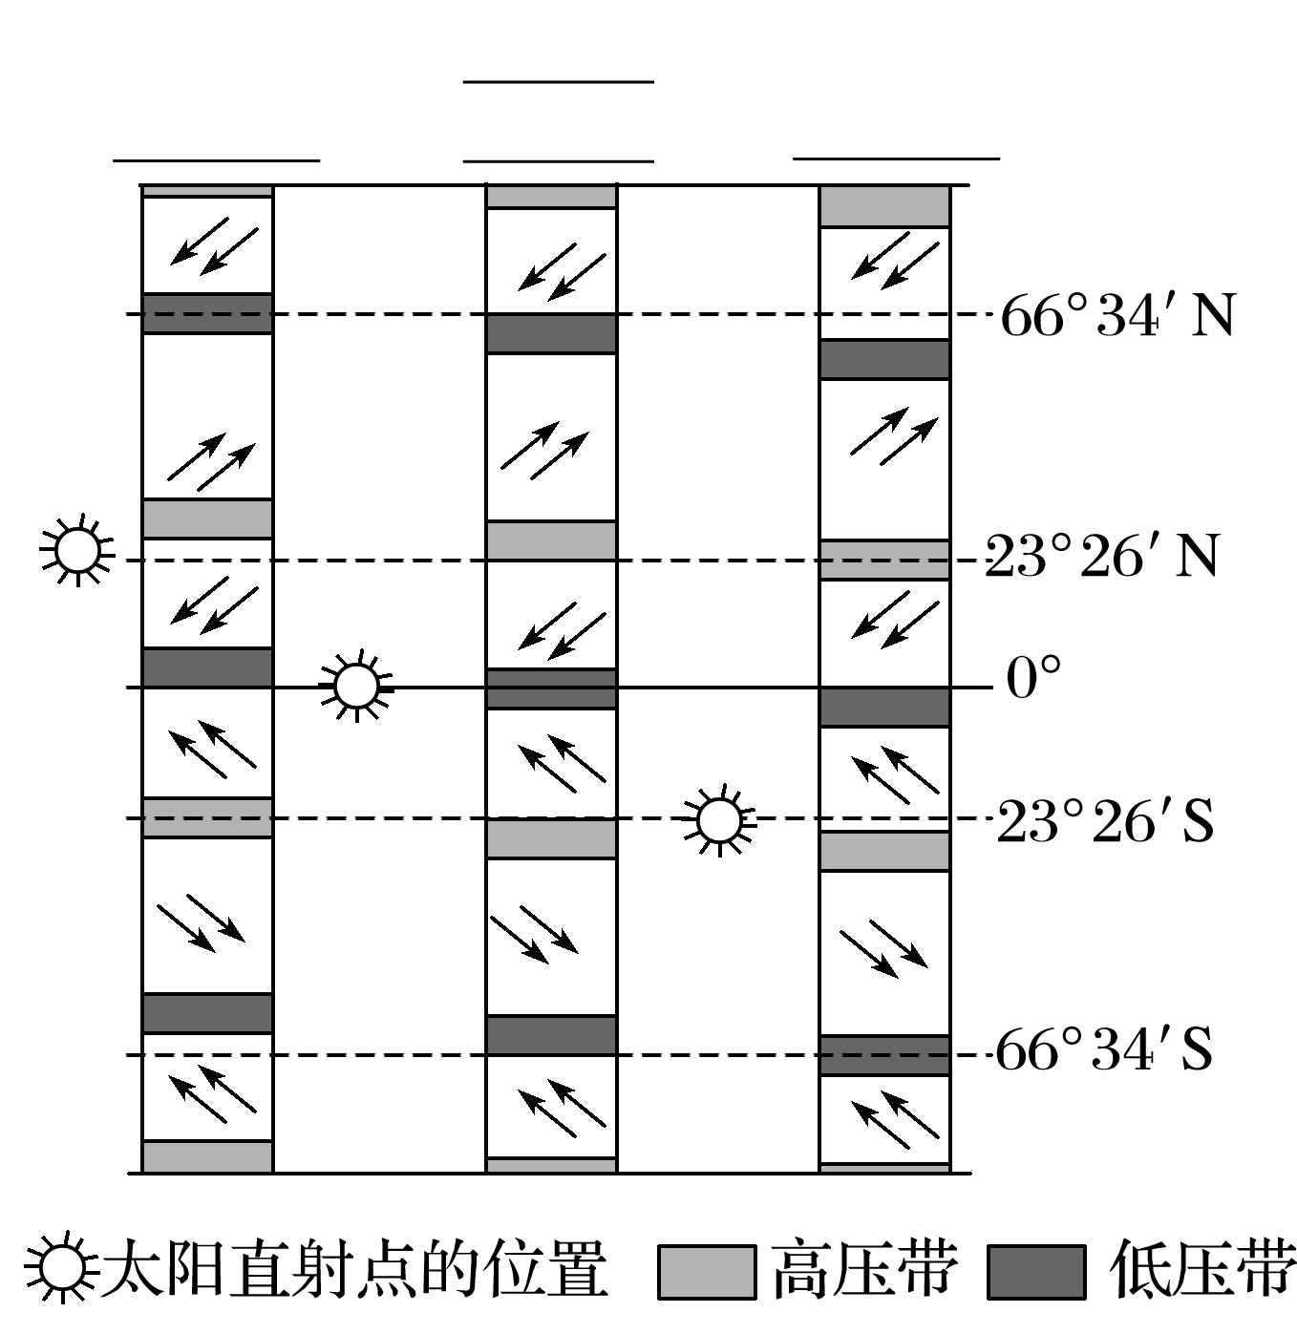
4.在下图中标注节气，并解释气压带、风带随太阳直射点移动的原因。

Slide 32
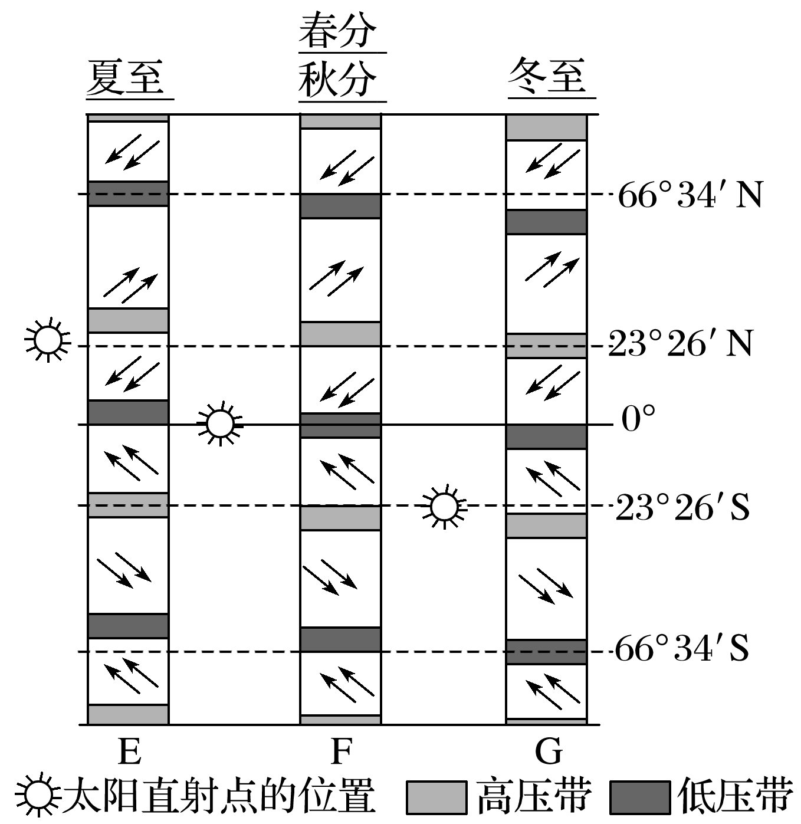
答案
三圈环流形成的根本原因是高、低纬之间的热量差异。太阳直射点移动导致地面热量状况发生变化，气压带、风带的位置随之变化。

Slide 33
核心归纳
1.气压带的分布、成因及特点
气压带 | 分布 | 成因 | 特性 | 气流 | 属性
极地高气压带(2个) | 南北纬90°附近 | 热力原因(冷却收缩下沉) | 冷高压 | 下沉 | 冷干
副极地低气压带 (2个) | 南北纬60°附近 | 动力原因(暖轻气流爬升到冷重气流之上) | 冷低压 | 上升 | 冷湿
副热带高气压带 (2个) | 南北纬30°附近 | 动力原因(堆积下沉) | 热高压 | 下沉 | 干热
赤道低气压带(1个) | 赤道附近 | 热力原因(受热膨胀上升) | 热低压 | 上升 | 湿热

Slide 34
2.风带的分布、成因及特点
风带 | 分布 | 风向 |  | 属性
 |  | 北半球 | 南半球
极地东风带(2个) | 副极地低气压带和极地高气压带之间 | 东北风 | 东南风 | 冷干
中纬西风带(2个) | 副热带高气压带和副极地低气压带之间 | 西南风 | 西北风 | 温湿
低纬信风带(2个) | 赤道低气压带与副热带高气压带之间 | 东北风 | 东南风 | 热干

Slide 35
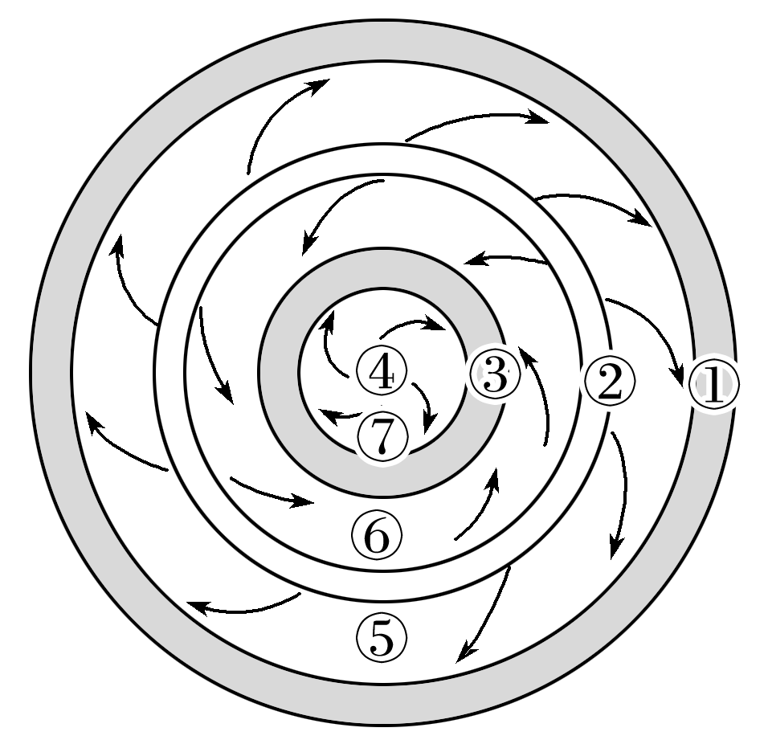
跟踪训练
读右图，回答1～2题。
1.图中数字⑥代表的风带所在半球和风向分别是
A.北半球、东北风 B.北半球、西南风
C.南半球、西北风 D.南半球、西南风
√
解析 根据⑥所在的位置，可知⑥是中纬西风带，风向向右偏转，因此在北半球，风向为西南风。

Slide 36
2.每年的春分日到夏至日期间，南北半球气压带、风带移动的方向是
A.都向南移
B.北半球的向南移，南半球的向北移
C.都向北移
D.南半球的向南移，北半球的向北移
√
解析 春分日到夏至日期间，太阳直射点北移，南北半球气压带、风带随着太阳直射点的北移均向北移动。

Slide 37
专项提能2——气压带、风带分布图的判读
ZHUAN XIANG TI NENG 2 QI YA DAI 、FENG DAI FEN BU TU DE PAN DU
03
图表特征：气压带和风带图分为侧视图、俯视图和各种变式图。其考查内容主要是气压带和风带的分布、季节移动和影响。

Slide 38
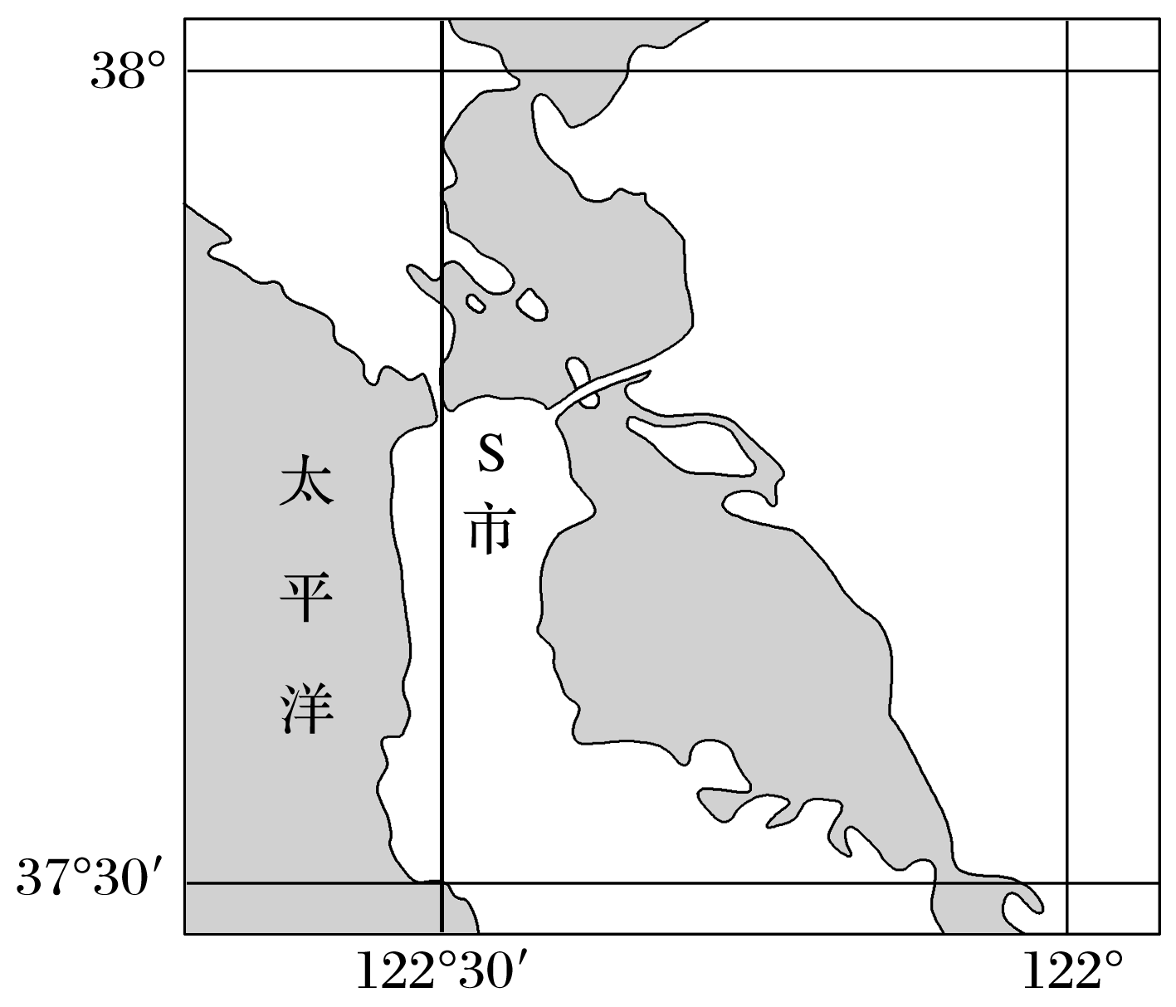
典型例题
雾是近地面大气层中出现大量微小水滴而形成的一种天气现象。右图中，S市附近海域夏季多雾，并影响S市。据此完成下题。
S市夏季常被雾笼罩，是因为
A.降水较少 B.气温较高
C.风力较弱 D.光照较强

Slide 39
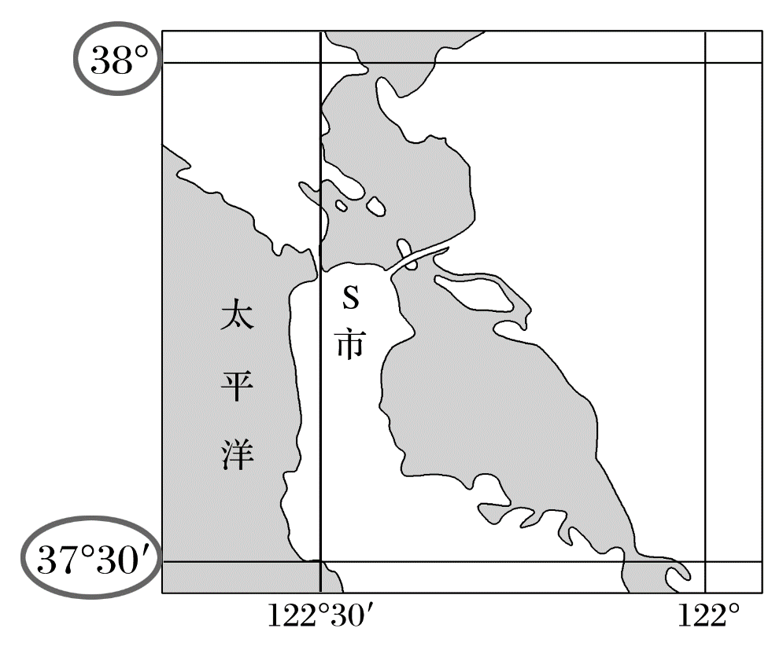
析题过程
雾是近地面大气层中出现大量微小水滴而形成的一种天气现象。下图中，S市附近海域夏季多雾，并影响S市。据此完成下题。
S市夏季常被雾笼罩，是因为
A.降水较少 B.气温较高 C.风力较弱 D.光照较强

Slide 40
找
1.“雾”“大量微小水滴”“S市”“夏季多雾”。
2.“S市海陆位置”“37°30′N～38°N的纬度位置”。
3.“S市夏季常被雾笼罩”。
析
形成浓雾天气的水滴很微小，必须在稳定的大气环流形势下才能出现。S市位于30°N～40°N之间大陆西岸。夏季受副热带高压控制，风力较弱，利于雾的持续笼罩。
答
C

Slide 41
读图训练
(2018·咸宁月考)热带辐合带是南北半球信风气流形成的辐合地带，其位置随季节而变化。下图为“某区域热带辐合带形成与云系示意图”。读图完成(1)～(2)题。
(1)图中①②③④四处的风向分别是
A.西南风、东南风、西北风、东北风
B.东北风、东南风、西南风、西北风
C.东风、北风、西北风、西南风
D.东北风、东南风、西风、西风
√
解析 ①②分别为北半球和南半球低纬信风，③④分别为其高空风带，根据气压带和地转偏向力判断具体风向。

Slide 42
(2)热带辐合带
A.夏季北移，冬季南移
B.位置移动的根本原因是气温变化
C.影响的地区气候温和
D.影响的地区降水较多
√
解析 图示热带辐合带位于赤道低气压带，受太阳直射点位置移动影响，北半球夏季北移，冬季南移，受其控制地区全年高温多雨。

Slide 43
达标检测
DA BIAO JIAN CE
04

Slide 44
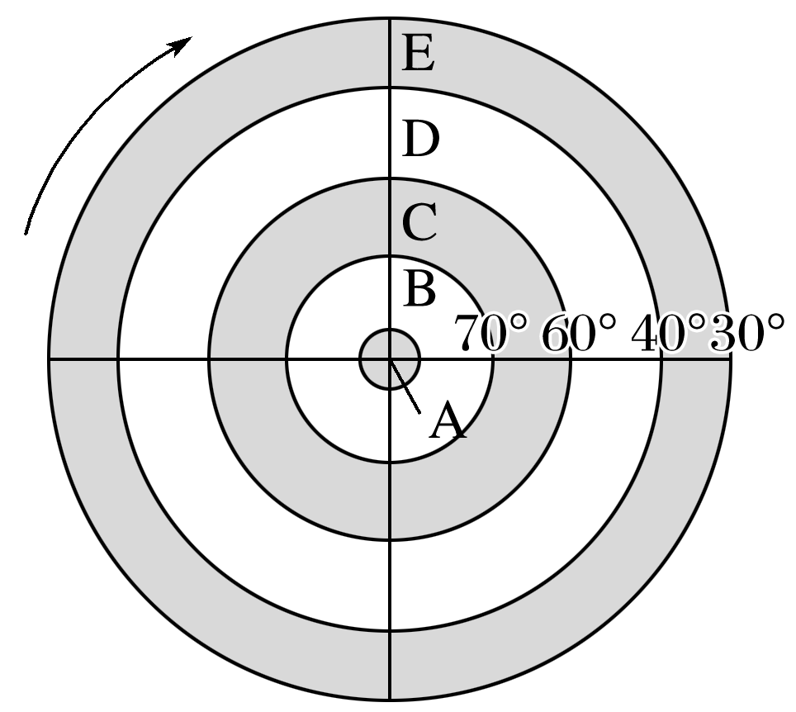
右图中箭头表示地球的自转方向。完成1～2题。
1.图中字母C所表示的气压带是
A.赤道低气压带
B.副热带高气压带
C.副极地低气压带
D.极地高气压带
√
解析 根据地球呈顺时针的方向自转可知，该图所示为南半球部分区域。C气压带位于南纬60°附近，为副极地低气压带。

Slide 45
2.下图中四组箭头，能正确表示D处风带风向的是
√
A.① B.② C.③ D.④
解析 D处风带为南半球的西风带，判断风向为西北风。

Slide 46
(2018·北京师大附中期末)下图为“气压带和风带示意图(局部)”。读图回答3～4题。
3.图示区域表示的半球和季节分别是
A.北半球，夏季 B.南半球，夏季
C.北半球，冬季 D.南半球，冬季
√
解析 根据风向总是由高气压区吹向低气压区的特点分析，图示气压带为高气压带。根据图中纬度位置和空气向南北两侧吹动可知，该气压带为副热带高气压带，空气由高压流向低压，受地转偏向力的影响向左偏转，说明该半球为南半球，此时副热带高气压带的位置位于30°S以北，说明气压带北移，此时太阳直射北半球，为南半球的冬季，故答案选D。

Slide 47
4.图示
A.N为低纬信风带
B.P为副热带高气压带
C.M给大陆西岸带来降水
D.M为极地东风带
√
解析 由上题分析可知，N为西风带、P为副热带高气压带、M为东南信风带，故B正确。

Slide 48
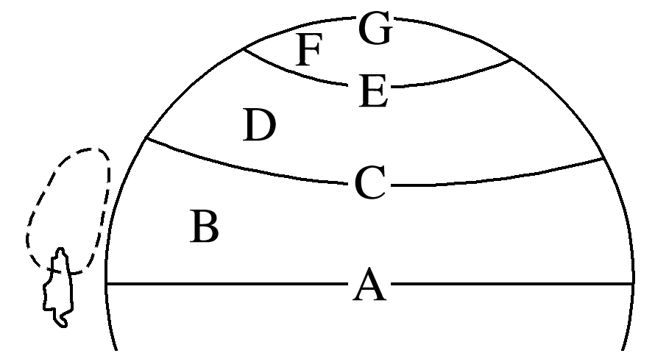
5.读“北半球大气环流示意图”，回答下列问题。
(1)写出图中字母代表的气压带和风带的名称。
A是____________带，B是____________带，
C是_______________带，D是____________带。
(2)在B、D、F代表的风带内画出风向箭头。
(3)低纬环流在近地面包括的气压带是____和____(填字母)，风带有____(填字母)。在图中标注低纬环流的环流方向。
(4)在A、C、E、G四地中，属于上升气流的是_________，属于下沉气流的是______。在图中标注分布地区的中心位置的纬度数。
赤道低气压
东北信风
副热带高气压
盛行西风
答案 略。(B为东北风，D为西南风，F为东北风)
C
A
B
答案 标注略。(顺时针)
A、E
C、G
答案 标注略。(A→0°，C→30°N，E→60°N，G→90°N)

